Slide 1

Toán :
Phép cộng phân số

Slide 2


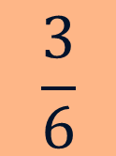
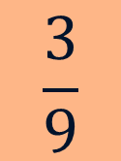
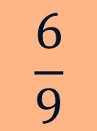
Kiểm tra bài cũ
1. Phân số nào chỉ số ô màu xanh trong hình ?
$$\frac{3}{9}$$
$$\frac{3}{6}$$
$$\frac{6}{9}$$

Slide 3
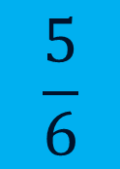
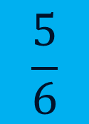
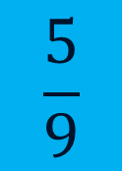
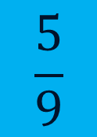
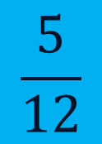
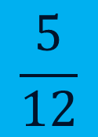
Kiểm tra bài cũ
2. Sắp xếp thứ tự các phân số sau :
1
2
3
$$\frac{5}{12}$$
$$\frac{5}{6}$$
$$\frac{5}{9}$$
$$\frac{5}{6}$$
$$\frac{5}{9}$$
$$\frac{5}{12}$$

Slide 4
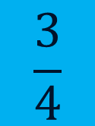
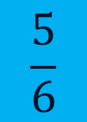
Kiểm tra bài cũ
3. Chọn mẫu số nào cho 2 phân số sau ?
$$\frac{3}{4}$$
$$\frac{5}{6}$$
24
6
12

Slide 5
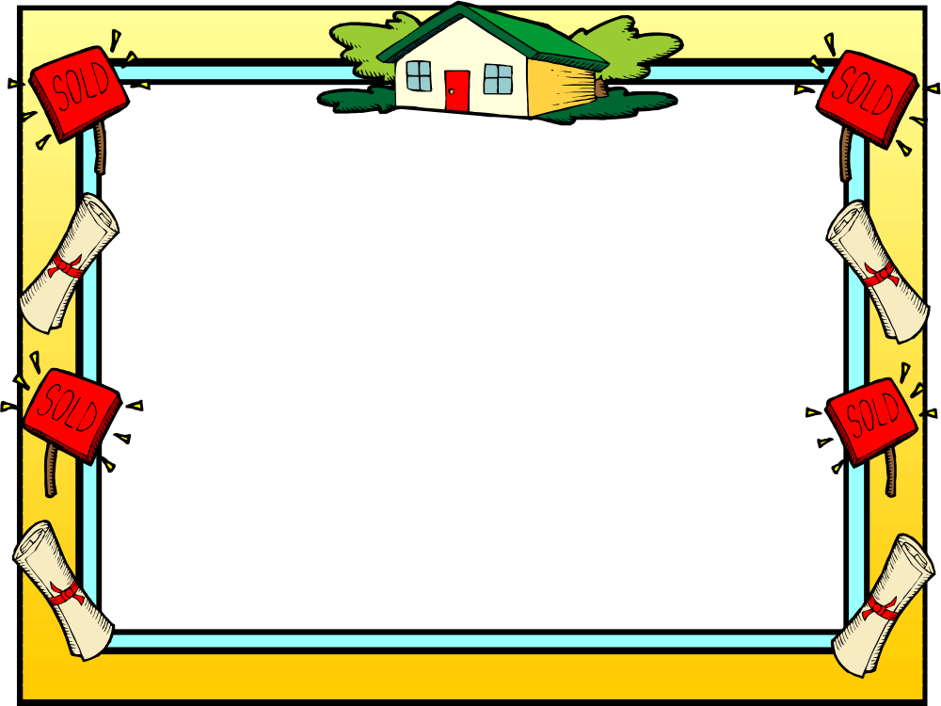
TOÁN
PHÉP CỘNG PHÂN SỐ

Slide 6

Bài toán 1:
Có một băng giấy, bạn Nam tô màu băng giấy, sau
đó Nam tô màu tiếp băng giấy. Hỏi Nam đã tô màu
bao nhiêu phần của băng giấy?

Slide 7
?
+
=

Slide 8


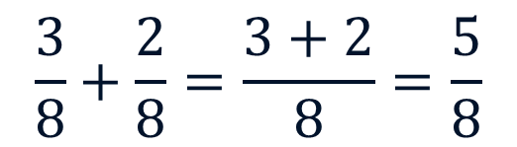
$$\frac{3}{8}$$
$$\frac{2}{8}$$
?
$$\frac{3}{8}+\frac{2}{8}=\frac{3+2}{8}=\frac{5}{8}$$
Ta có :
* Muốn cộng hai phân số có cùng mẫu số ta làm như thế nào?

Slide 9
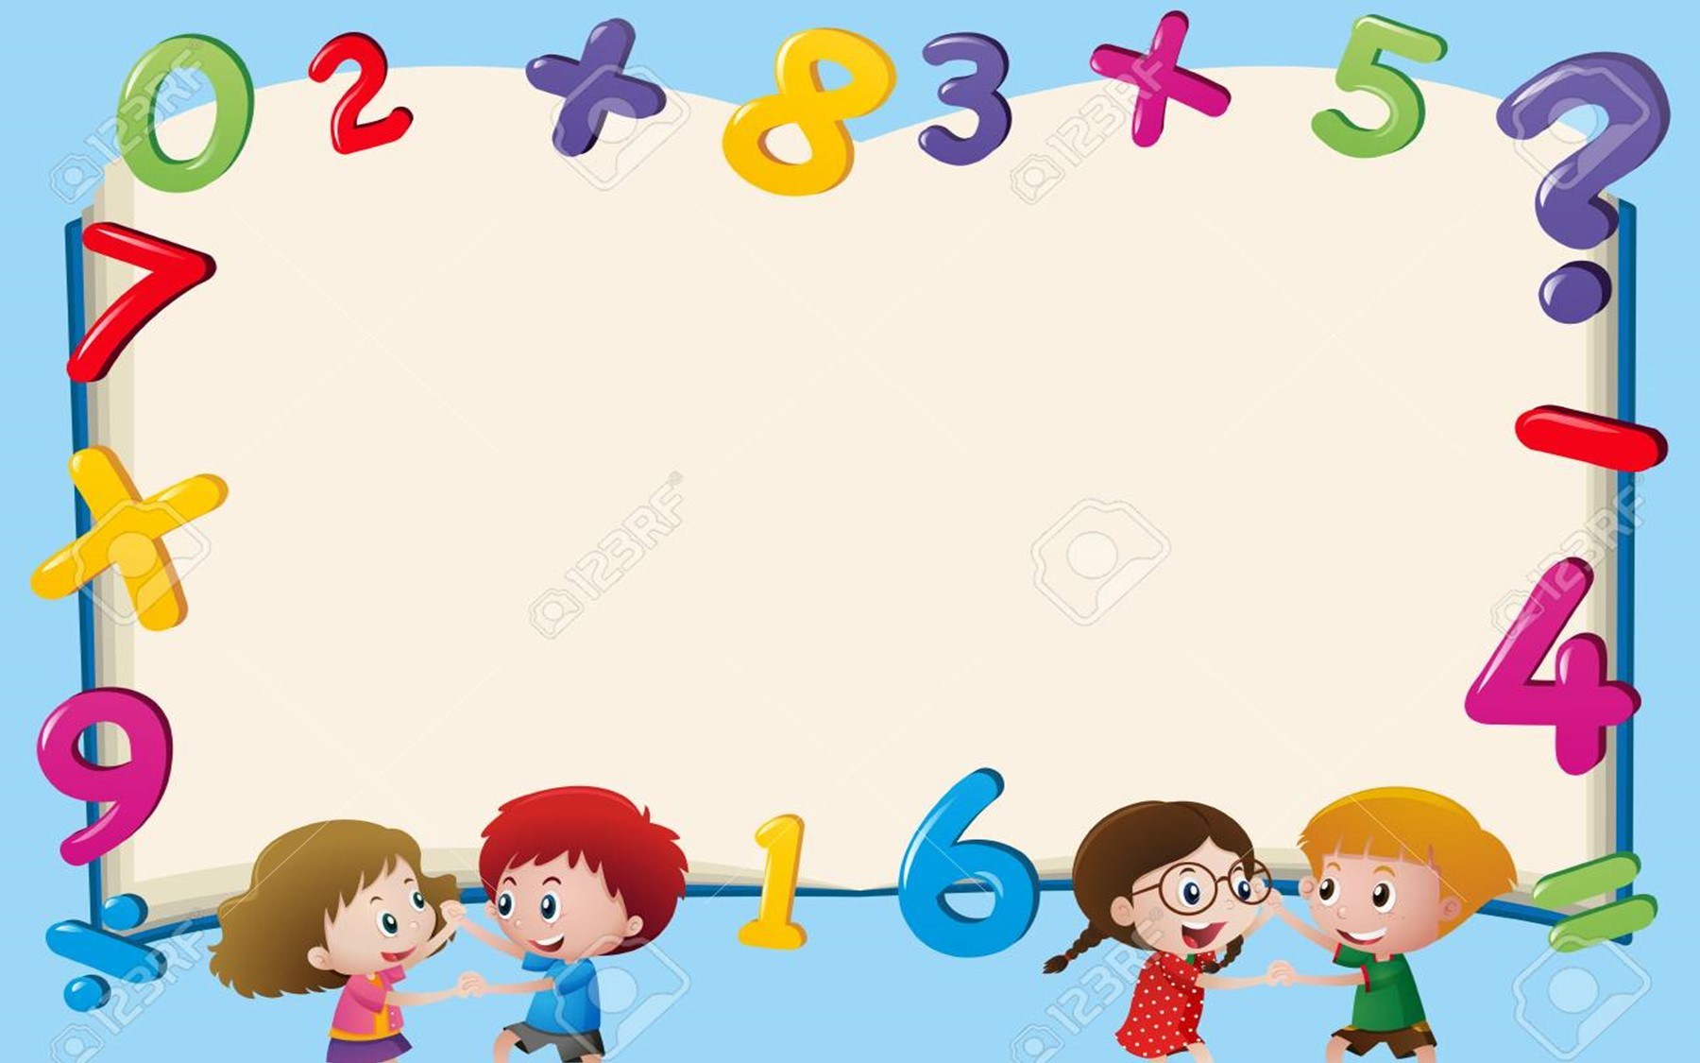
Muốn cộng hai phân số cùng mẫu số, ta cộng hai tử số với nhau và giữ nguyên mẫu số.

Slide 10


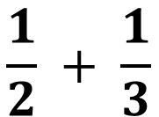


Bài toán 2:
Có một băng giấy màu, bạn Hà lấy băng giấy, bạn An lấy
băng giấy. Hỏi cả hai bạn đã lấy bao nhiêu phần của băng giấy màu?
?

Slide 11

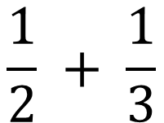
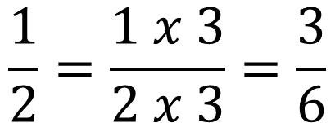
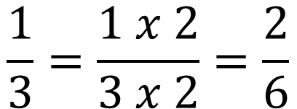
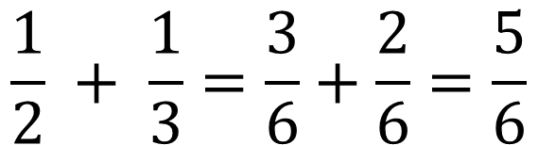
Ta thực hiện phép tính:
* Quy đồng mẫu số hai phân số:
* Cộng hai phân số:
*Muốn cộng hai phân số khác mẫu số ta làm như thế nào?

Slide 12
Muốn cộng hai phân số khác mẫu số, ta quy đồng mẫu số hai phân số, rồi cộng hai phân số đó.

Slide 13


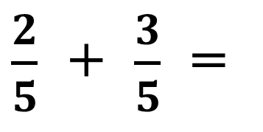
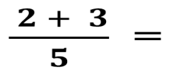
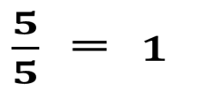


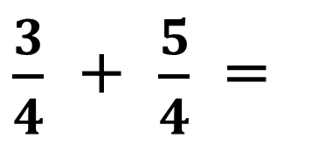
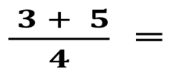
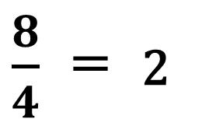

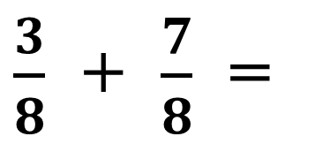
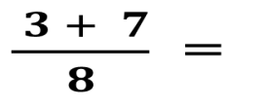
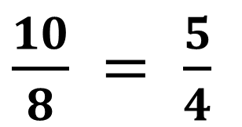


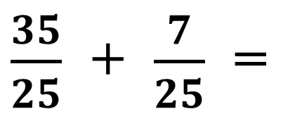
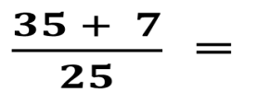
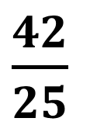
Thực hành
Bài 1/ 126: Tính
a)
b)
c)
d)

Slide 14

Bài 2/126. Tính chất giao hoán
Viết tiếp vào chỗ chấm
=
…
Khi ta đổi chỗ hai phân số trong một tổng thì tổng của chúng không thay đổi.
Khi ta đổi chỗ hai phân số trong một tổng thì tổng của chúng có thay đổi không ?

Slide 15
Bài 1/127: Tính

Slide 16
Bài 2/127: Tính ( theo mẫu)
Mẫu:
Viết gọn:

Slide 17
Bài 2/127: Tính ( theo mẫu)

Slide 18

Bài 3/127: Một xe ô tô giờ đầu chạy được quãng đường, giờ thứ hai chạy được quãng đường. Hỏi sau hai giờ ô tô đó chạy được bao nhiêu phần của quãng đường?
Tóm tắt
? Quãng đường

Slide 19
Bài giải
Sau hai giờ ô tô đó chạy được số phần của quãng đường là:
(quãng đường)
Đáp số:
quãng đường

Slide 20

GOOD BYE!
SEE YOU LATER!

